Slide 1


Algoritma & pemrograman 2a
PERTEMUAN KE 5 – Struktur Percabangan pada java
PROGRAM STUDI INFORMATIKA
UNIVERSITAS GUNADARMA

Slide 2
R
P
S
01
03
Statement if-else-if
Statement if
02
Statement if-else
04
Statement Switch dan Break

Slide 3
01
Statement If

Slide 4

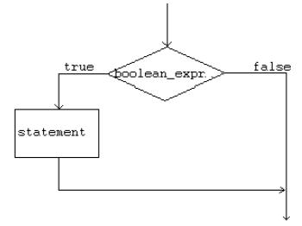
Statement If
Pernyataan if akan menentukan sebuah pernyataan (atau blok kode) yang akan eksekusi jika dan hanya jika persyaratan bernilai benar(true).
Bentuk dari pernyataan if :
if( boolean_expression )
statement;
atau
if( boolean_expression ){
statement1;
statement2;
. . .
}
Flowchart Statement If yaitu :

Slide 5
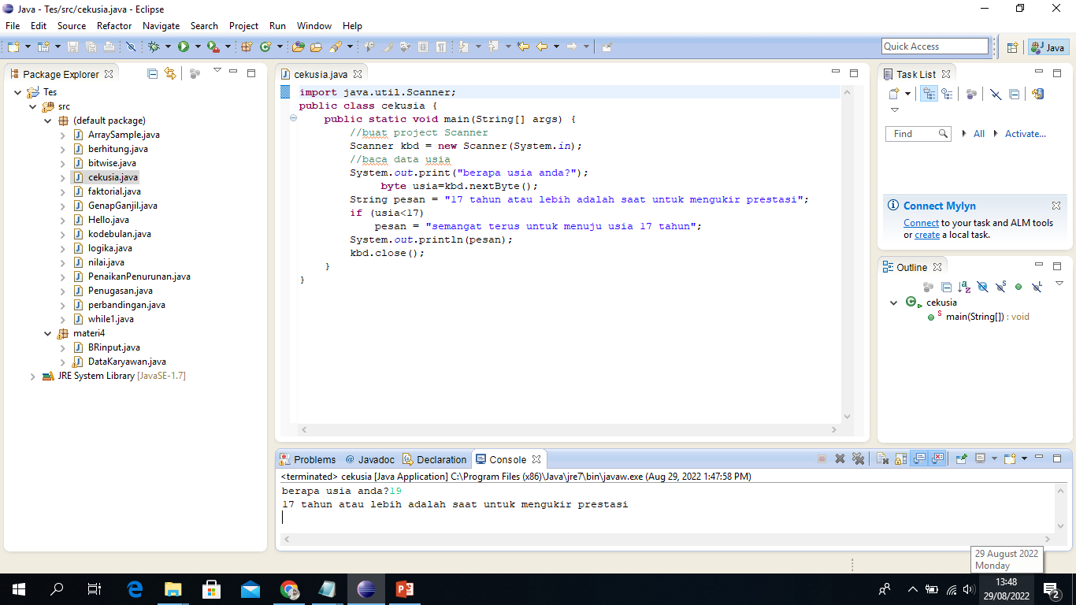
Statement If
Contoh Program If
Menghasilkan Output

Slide 6
02
Statement If-Else

Slide 7
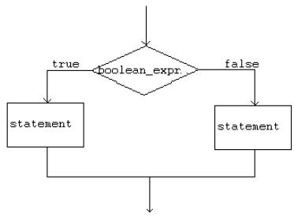
Statement If-Else
Pernyataan if-else digunakan apabila user ingin mengeksekusi beberapa pernyataan dengan kondisi true dan pernyataan yang lain dengan kondisi false.
Bentuk statement if-else :
if( boolean_expression )
statement;
else
statement;
dapat juga ditulis seperti,
if( boolean_expression ){
statement1;
statement2;
. . .
}
else{
}
statement1;
statement2;
. . .
Flowchart Statement If-Else yaitu :

Slide 8
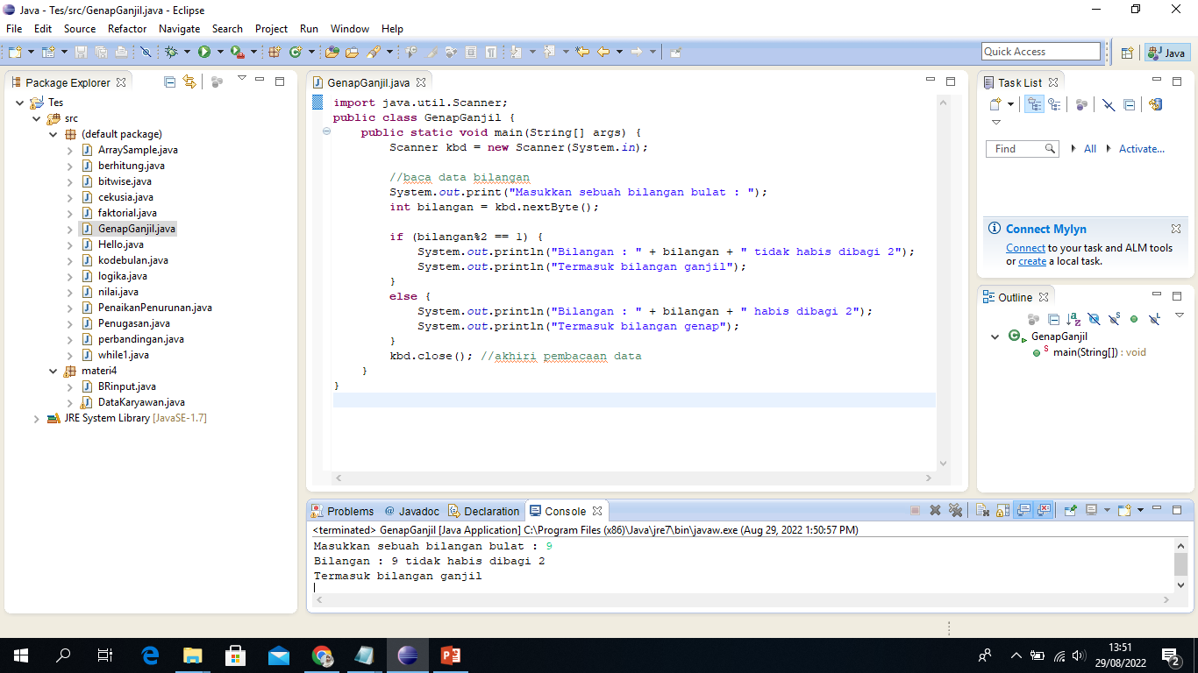
Statement If
Contoh Program If-Else
Menghasilkan Output

Slide 9
03
Statement If-Else-If

Slide 10
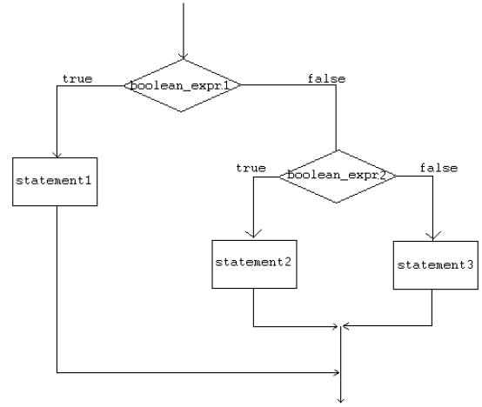
Statement If-Else-If
Pernyataan pada bagian kondisi else dari blok if-else dapat menjadi struktur if-else yang lain. Kondisi struktur seperti ini mengijinkan user untuk membuat seleksi persyaratan yang lebih kompleks.
Bentuk statement if-else-if :
if( boolean_expression1 )
statement1;
else if( boolean_expression2 )
statement2;
else
statement3;
Sebagai catatan : User dapat memiliki banyak blok else-if sesudah pernyataan if. Blok else bersifat opsional dan dapat dihilangkan. Pada contoh yang ditampilkan di atas, jika boolean_expression1 bernilai true, maka program akan mengeksekusi statement1 dan melewati pernyataan yang lain. Jika boolean_expression2 bernilai true, maka program akan mengeksekusi statement2 dan melewati statement3.
Flowchart Statement If-Else-If yaitu :

Slide 11
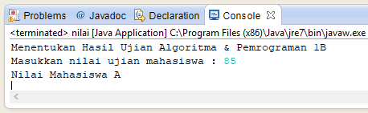
Statement If-Else-If
Contoh Program If-Else-If
import java.util.Scanner;
public class nilai {
public static void main(String[] args) {
Scanner kbd = new Scanner(System.in);
System.out.println("Menentukan Hasil Ujian Algoritma & Pemrograman 1B");
System.out.print("Masukkan nilai ujian mahasiswa : ");
//baca data nilai mahasiswa
int score = kbd.nextInt();
if (score <= 40)
System.out.println("Nilai Mahasiswa E");
else if (score>=41 & score<=50)
System.out.println("Nilai Mahasiswa D");
else if (score>=51 & score<=65)
System.out.println("Nilai Mahasiswa C");
else if (score>=66 & score<=80)
System.out.println("Nilai Mahasiswa B");
else if (score >= 81 & score<=100)
System.out.println("Nilai Mahasiswa A");
else
System.out.println("Silahkan masukkan data yang benar");
kbd.close();
}
}
Menghasilkan Output

Slide 12
04
Statement Switch dan Break

Slide 13
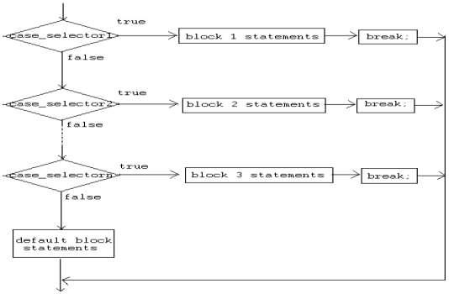
Statement Switch dan Break
pernyataan switch akan mencari nilai ekspresi yang sesuai dengan nilai-nilai yang didaftarkan pada pernyataan case. Jika salah satu nilai ditemui, maka program akan melompat ke cabang case tersebut dan melakukan perintah yang terdapat di sana. Jika tidak ditemui, maka program akan melompat ke perintah yang terdapat pada pernyataan default.
Bentuk Pernyataan switch :
switch (ekspresi) {
case nilai1:
perintah1
break;
case nilai2:
perintah2
break;
case nilai3:
perintah3
break;
default:
perintah_lain
}
Catatan ekspresi hanya bisa berbentuk nilai bilangan bulat (int, short, dan sejenisnya) atau karakter, sehingga user tidak bisa menggunakan switch untuk mengevaluasi ekspresi yang berbentuk String.
Flowchart Statement If yaitu :

Slide 14
Statement Switch dan Break
Contoh Program Switch Break
import java.util.Scanner;
public class kodebulan {
public static void main(String[] args) {
Scanner kbd = new Scanner(System.in);
System.out.println("Menentukan nama bulan");
System.out.println("1.Januari, 2.Februari, 3.Maret, 4.April, 5.Mei, 6.Juni");
System.out.println("7.Juli, 8.Agustus, 9.September, 10.Oktober, 11.November, 12.Desember");
System.out.print("Masukkan Kode Bulan : ");
//baca data kode hari
byte kodebulan = kbd.nextByte();
switch (kodebulan) {
case 1 :
System.out.println("Januari");
break;
case 2 :
System.out.println("Februari");
break;
case 3 :
System.out.println("Maret");
break;
case 4 :
System.out.println("April");
break;
case 5 :
System.out.println("Mei");
break;
case 6 :
System.out.println("Juni");
break;
case 7 :
System.out.println("Juli");
break;
case 8 :
System.out.println("Agustus");
break;

Slide 15
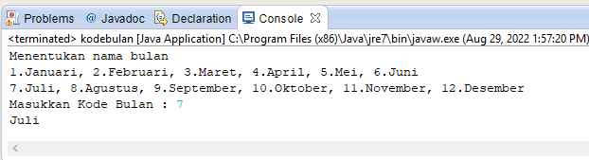
Statement Switch dan Break
case 9 :
System.out.println("September");
break;
case 10 :
System.out.println("Oktober");
break;
case 11 :
System.out.println("November");
break;
case 12 :
System.out.println("Desember");
break;
default :
System.out.println("Kode Bulan SALAH !!!");
} //akhir switch
kbd.close();
}
}
Menghasilkan Output

Slide 16
Terima
kasih
Tim Penyusun:
1.
2.
3
PROGRAM STUDI INFORMATIKA
UNIVERSITAS GUNADARMA

